Slide 1


1-3 ALATI U RAZVOJU
Maro Marčinko
Matija Hrženjak
IN2, 2017.

Slide 2

Visual Studio
Visual Studio 97 (v5.0 – v6.0)
J++, InterDev, C++, Basic, FoxPro
Visual Studio .NET (2002)
.NET Framework 1.0
Basic .NET, C#
Visual Studio 2005
.NET Framework 2.0/3.0
64-bit support
Automatski IntelliSense
Notes:
DODATI POVIJEST PO VERZIJAMA C#-a (generics itd.)

Slide 3

Visual Studio
Visual Studio 2008
.NET Framework 3.5
WPF, XAML
Visual Studio 2012
.NET Framework 4.5
Source kod narastao na 50 000 000 linija koda
Visual Studio 2015
.Net Core 1.0
Visual Studio 2017
Minimalna verzija .NET Frameworka 3.5

Slide 4
Visual Studio 2017 Community
Potpuno slobodan za pojedince
Za organizacije:
Slobodan za razvoj aplikacija pod OSI open source licencama:
Apache License 2.0
BSD 3-Clause "New" or "Revised" license
BSD 2-Clause "Simplified" or "FreeBSD" license
GNU General Public License (GPL)
GNU Library or "Lesser" General Public License (LGPL)
MIT license
Mozilla Public License 2.0
Common Development and Distribution License
Eclipse Public License

Slide 5
Visual Studio 2017 Community
Za organizacije:
Slobodan u svrhe edukacije i akademskog istraživanja
Slobodan za razvoj ekstenzija za VS
Slobodan za 5 korisnika za razvoj komercijalnih aplikacija ukoliko tvrtka ima:
Manje od 250 računala
Manje od 1 000 000 USD prihoda godišnje
Sve ostale verzije VS-a su ilegalne za korištenje, bez odgovarajuće licence

Slide 6
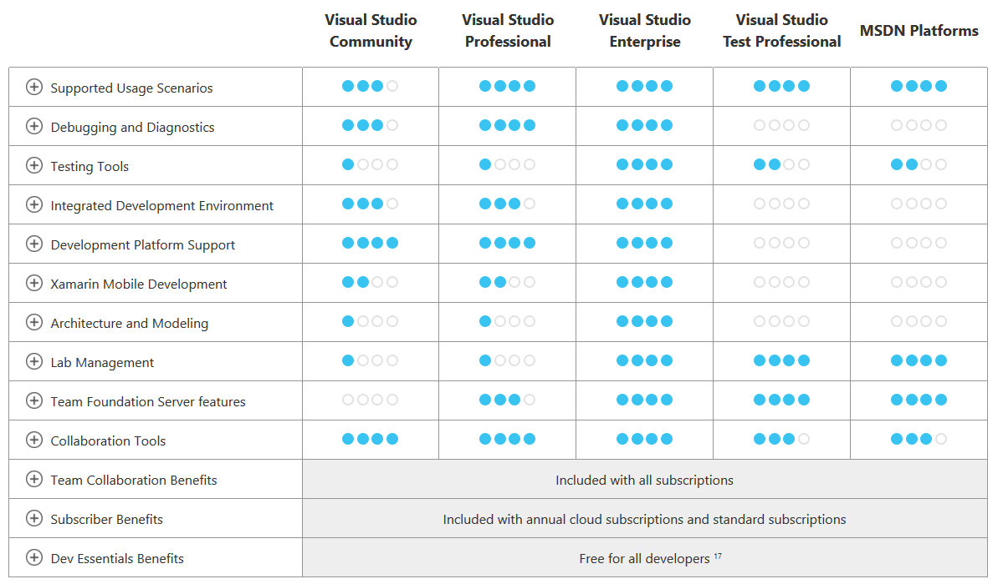
https://www.visualstudio.com/vs/compare/

Slide 7
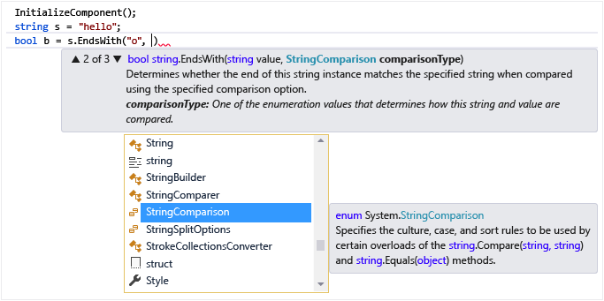
Visual Studio
IntelliSense
Code completition
Quick info
Snippets
Kratice za kreiranje tipova ili import namespaceova
Kratica za ručno pozivanje: Ctrl + J, Ctrl + space
Notes:
DODATI KOJA VERZIJA VS-a po GENERACIJI DOLAZI SA REFACTORING TOOLSIMA i ALATIMA ZA ANALIZU

Slide 8
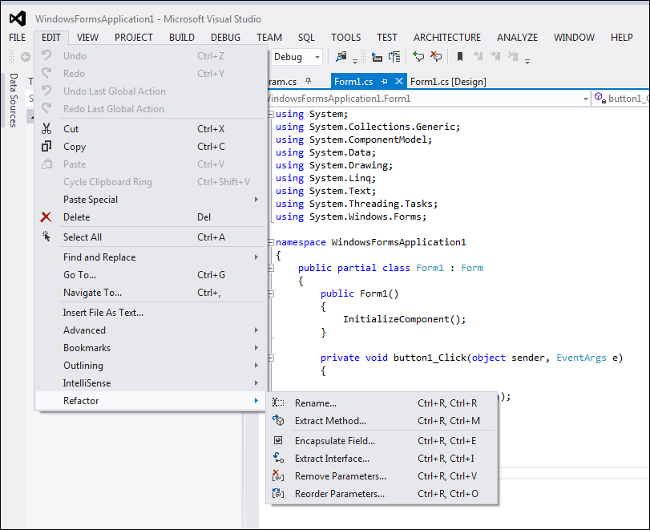
Visual Studio
Refactoring tools
Extract Method Refactoring (C#)
Rename Refactoring (C#)
Encapsulate Field Refactoring (C#)
Extract Interface Refactoring (C#)
Remove Parameters Refactoring (C#)
Reorder Parameters Refactoring (C#)
Notes:
DODATI KOJA VERZIJA VS-a po GENERACIJI DOLAZI SA REFACTORING TOOLSIMA i ALATIMA ZA ANALIZU

Slide 9
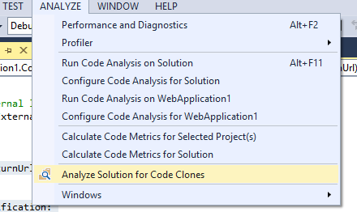
Visual Studio
Code analysis
Analizira kod i javlja upozorenja ukoliko naiđe na kod koji krši pravila postavljena u Microsoft.Net Framework Design Guidelines
https://msdn.microsoft.com/en-us/library/ms229042(v=vs.110).aspx
Notes:
DODATI KOJA VERZIJA VS-a po GENERACIJI DOLAZI SA REFACTORING TOOLSIMA i ALATIMA ZA ANALIZU

Slide 10
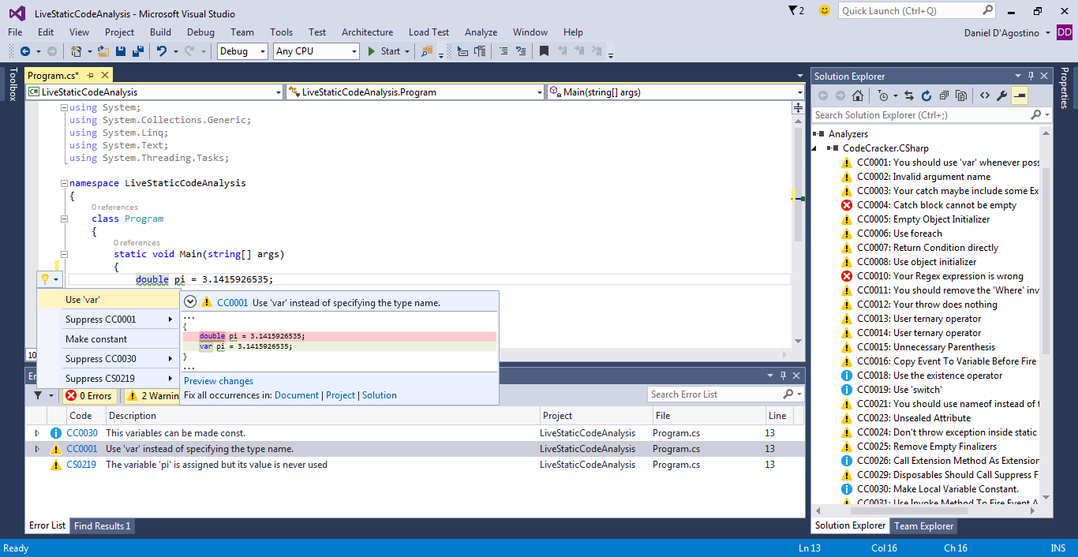

Slide 11
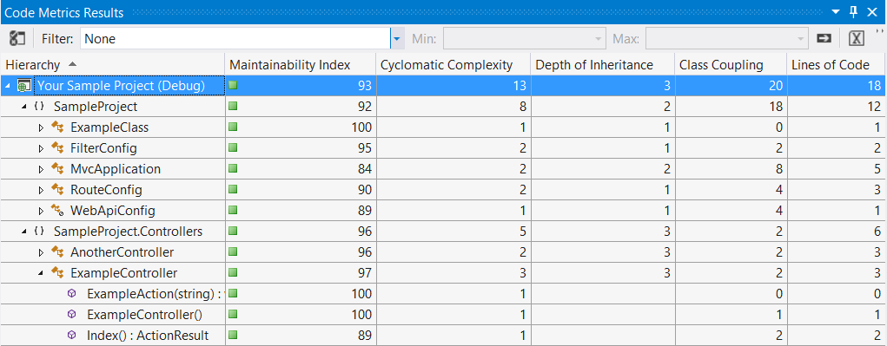
Visual Studio
Code metrics
Notes:
DODATI KOJA VERZIJA VS-a po GENERACIJI DOLAZI SA REFACTORING TOOLSIMA i ALATIMA ZA ANALIZU

Slide 12
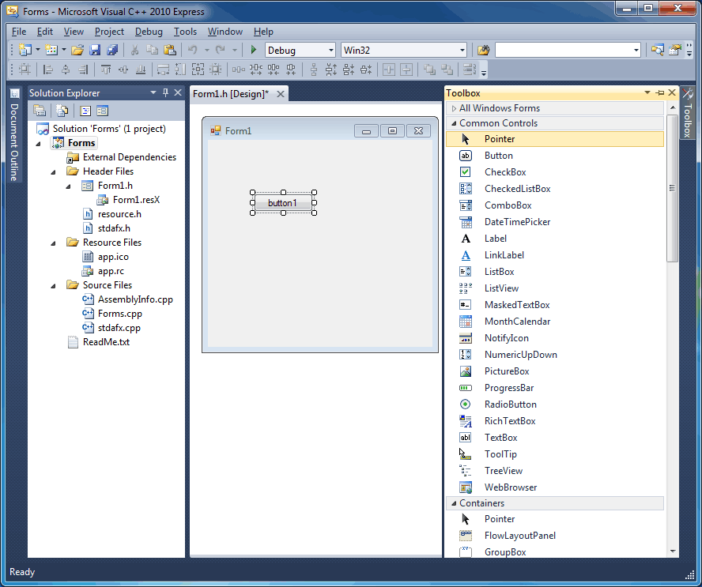
Visual Studio
Designers
Alati za vizualni razvoj ili prikaz
Web pages
Forms
WPF
Database schema
…

Slide 13
Visual Studio
Compile and debug
Kompajliranje i debugiranje na jedan klik
Mogućnost kreiranja Memory dumpa
Conditional breakpoints, watches, immediate window
Performance and Diagnostics (profilers)
Prate rad CPU-a, korištenje memorije i druge podatke o radu aplikacije

Slide 14
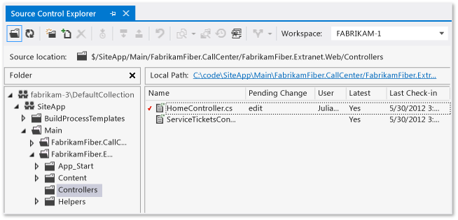
Visual Studio
Source control
TFS, SVN, GIT
Služi za verzioniranje koda i razvoj u timskom okruženju

Slide 15
Microsoft ALM proizvodi
Visual Studio (IDE)
Visual Studio Test Professional
Continuous delivery
Alat za test timove – upravljanje, kreiranje, izvršavanje i reporting
Microsoft Test Manager
Pokretanje, snimanje-slanje rezultata ručnih testova, user acceptance testers
Team Foundation Server
Source Control, Data Storage, Builds
Visual Studio Lab Management
Upravljanje virtualnim okruženjima od strane testera
Notes:
Visual Studio Test Professional 2015 provides access to the test hub in Visual Studio Team Foundation Server and Visual Studio Online. Coordinate all test management activities including test planning, authoring, execution, and tracking from a central location. The test hub gives product owners and business analysts critical insight into progress against the defined acceptance criteria and quality metrics.

Slide 16
VS ALM
Primjena uspješnih praksa u upravljanju životom jedne aplikacije-sustava
Planiranje i nadgledanje rada
Dizajniranje funkcionalnosti (arhitekturalni dijagrami za vidljivost kritičnih dijelova)
Kodiranje, testiranje, debugiranje, analiza i profiling
Builds
Integrirani (Daily, Continous)
Test
Automatizirani ili ručni
Performance i stress tests
Deploy
Release Management

Slide 17
Pregled verzija
Product name | Version number | Supported .NET Framework versions | Supported .NET Core Versions | MVC | Web API | Release date
Visual Studio 97 | 5.0 | N/A | N/A | N/A | N/A | February 1997
Visual Studio 6.0 | 6.0 | N/A | N/A | N/A | N/A | June 1998
Visual Studio .NET (2002) | 7.0 | 1.0 | N/A | N/A | N/A | February 2002
Visual Studio .NET 2003 | 7.1 | 1.1 | N/A | N/A | N/A | April 2003
Visual Studio 2005 | 8.0 | 2.0, 3.0 | N/A | N/A | N/A | November 2005
Visual Studio 2008 | 9.0 | 2.0, 3.0, 3.5 | N/A | 1.0 - 2.0 | N/A | November 2007
Visual Studio 2010 | 10.0 | 2.0 – 4.0 | N/A | 3.0 - 4.0 | 1.0 | April 2010
Visual Studio 2012 | 11.0 | 2.0 – 4.5.2 | N/A | 4.0 - 5.2 | 1.0 - 2.2 | September 2012
Visual Studio 2013 | 12.0 | 2.0 – 4.5.2 | N/A | 5.0 - 5.2 | 2.0 - 2.2 | October 2013
Visual Studio 2015 | 14.0 | 2.0 – 4.6 | 1.0 | 5.2 / Core 1.0 | 2.2 / Core 1.0 | July 2015
Visual Studio 2017 | 15.0 | 3.5 – 4.6.2 | 1.0-1.1 | 5.2 / Core 1.1 | 2.2 / Core 1.1 | March 2017

Slide 18

Visual Studio Code
Slobodan za sve
Optimiziran za web i cloud aplikacije
Brži od VS-a
Bolji IntelliSense
Podržan na Linuxu i MacOsu
Ekstenzije
Trenutačno nije podržana instalacija starijih verzija ekstenzija što ponekad uzrokuje nemogućnost pokretanja ili debugiranja aplikacija

Slide 19
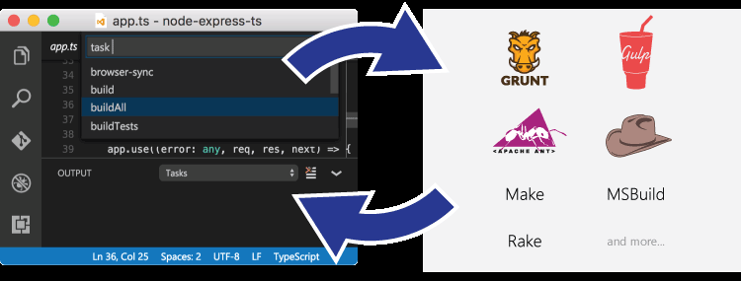
Podrška za task runnere
Grunt, Gulp
Alati za izvršavanje različitih zadataka vezanih uz razvoj:
Minifikacija datoteka (Javascript, CSS)
Compile i build te reload stranice ukoliko ima promjena u izvornom kodu
Drugi zadaci koje želimo automatizirati

Slide 20
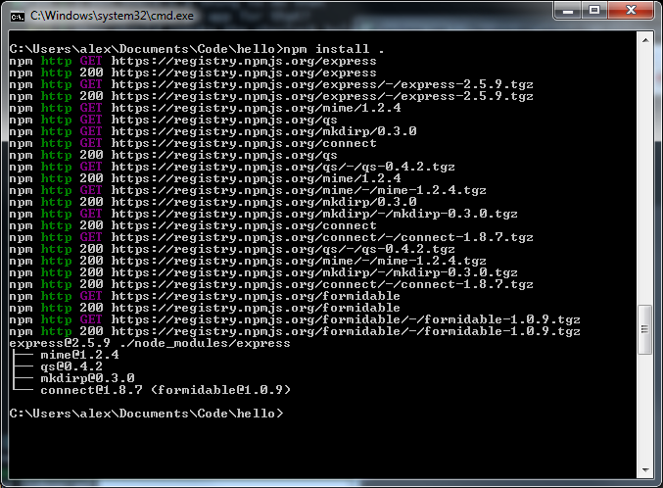
Podrška za package managere
Npm, Bower, NuGet
Alati za automatiziranje instalacije, nadogradnje, konfiguracije i brisanja libraryja o kojima projekt ovisi

